Slide 1
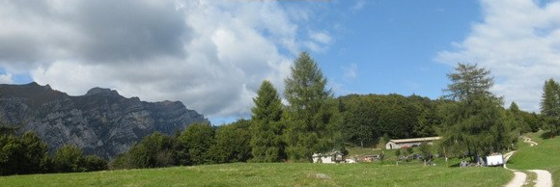




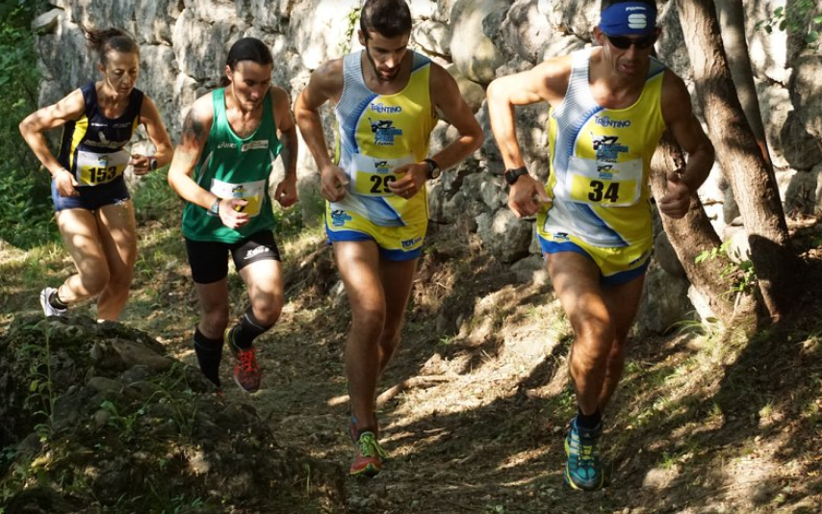
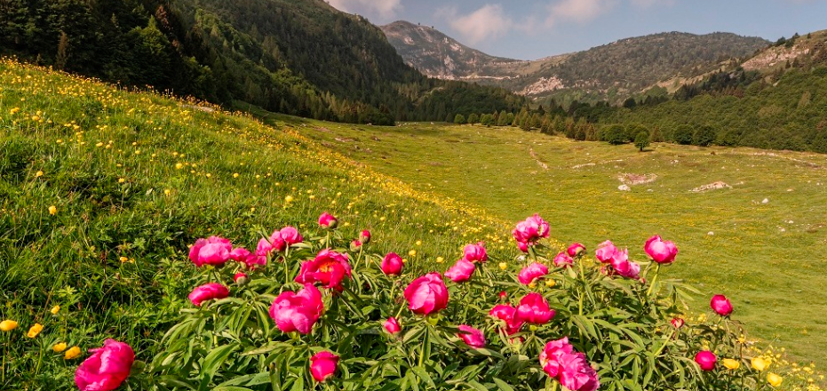

Correre la montagna con
In collaborazione con
Sabato 18 Maggio 2019
ore 10.30
Sala Nobile di Palazzo Libera
Villa Lagarina

Slide 2
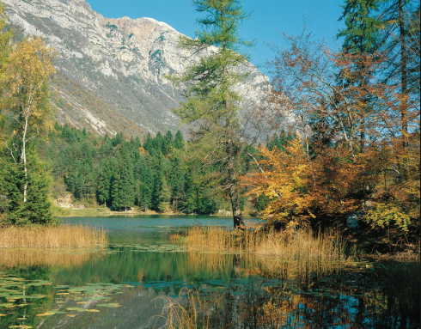


Il nostro è un
territorio
meraviglioso e ci offre infinite opportunità per valorizzarlo.
La corsa in montagna è un potente veicolo per coglierle a pieno creando specifici eventi che lo promuovano ad un pubblico vasto ed attento e che consentano di viverlo pienamente nel suo pieno valore.

Slide 3

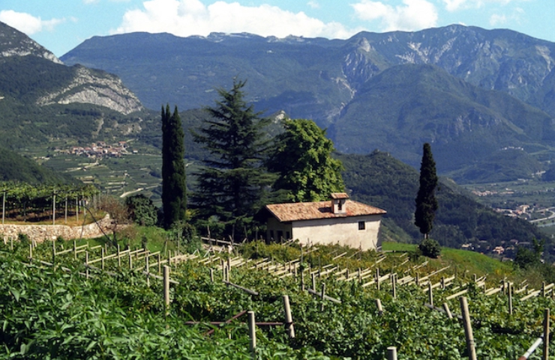







territorio

Slide 4
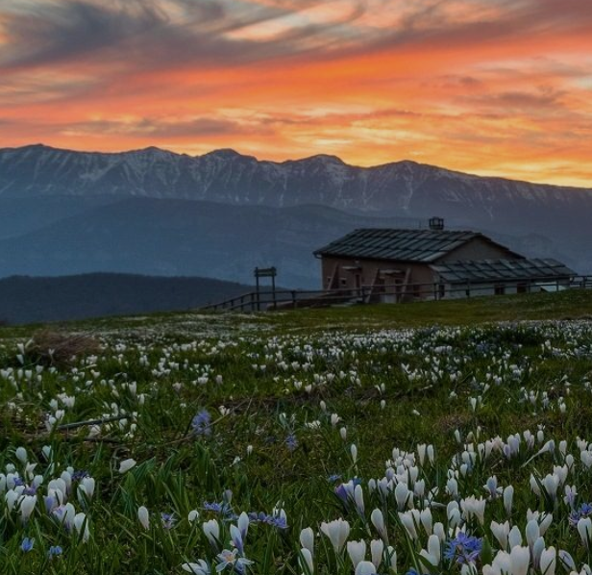











Volontariato
ASD Gente Fuori Strada
Pro Loco Castellano e Cei
Pro Loco Pedersano
Pro Loco Pomarolo
Pro Loco Savignano Amici di Servis
Castel Folk
Gruppo A.N.A. Pomarolo
Schützenkompanie Destra Ades
Vigili del fuoco Volontari di Villa Lagarina
Vigili del fuoco Volontari di Pomarolo
Vigili del fuoco Volontari di Brentonico
Unità Soccorso Tecnico-sanitario Trento
Croce Rossa Italiana Gruppo Rovereto
Polisportiva Villa Lagarina

Slide 5
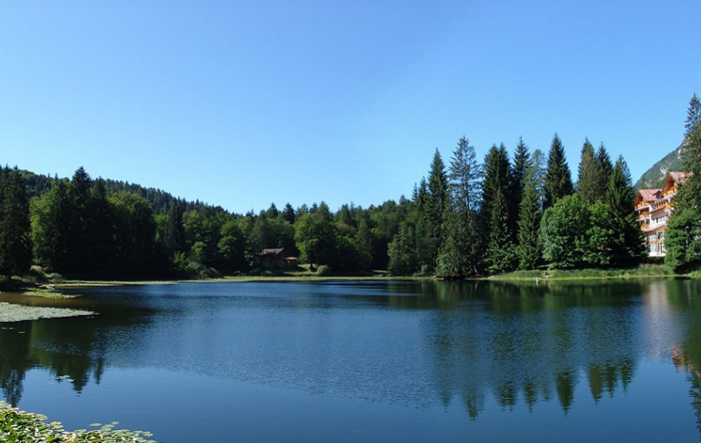




4 appuntamenti di adrenalina pura!

Slide 6






Slide 7
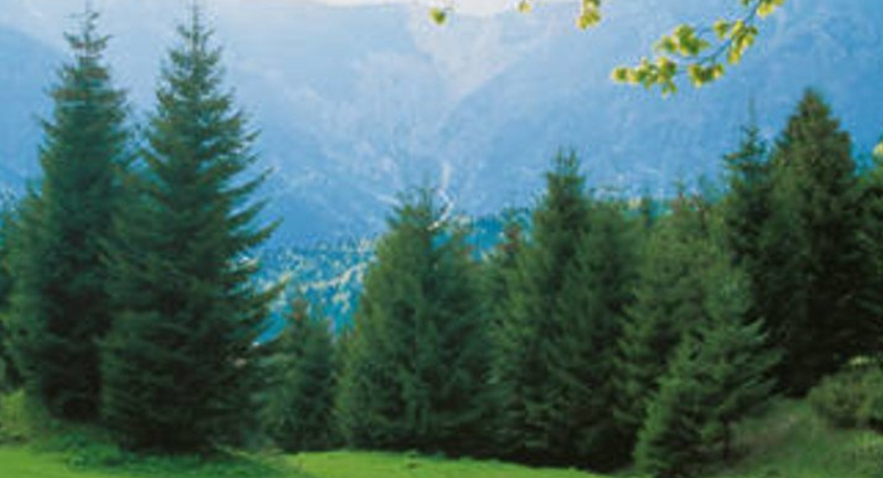



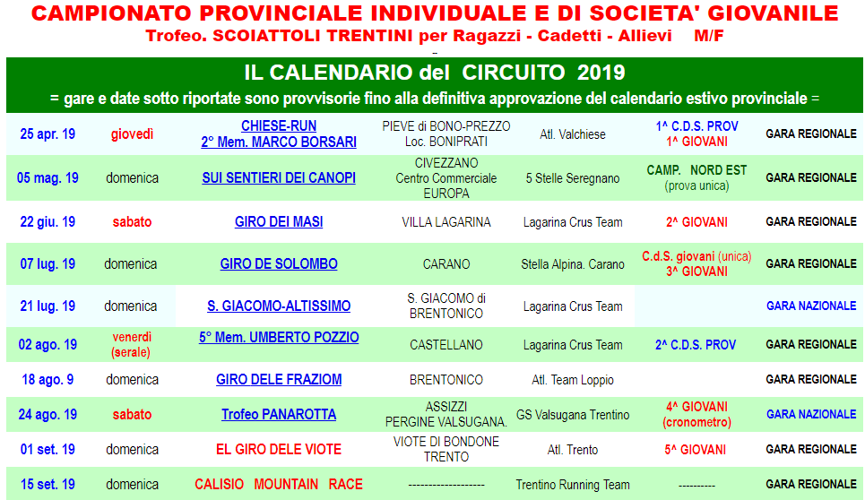


Slide 8


NUOVA DISTANZA 44 Km

Slide 9



Slide 10
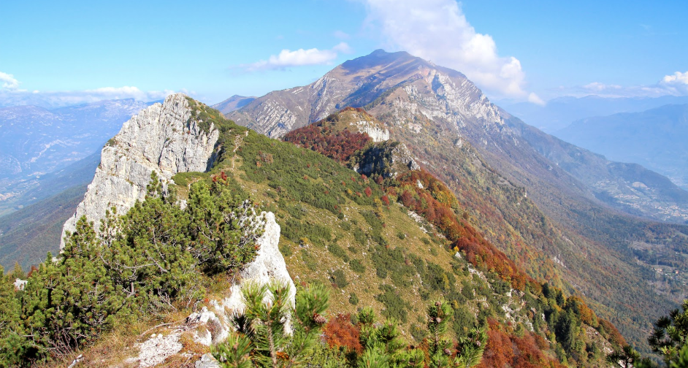
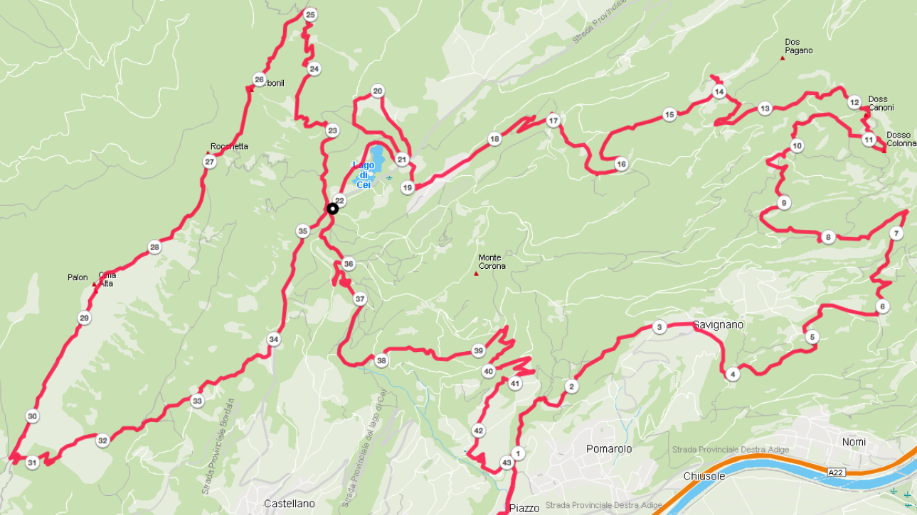
P/A

Slide 11

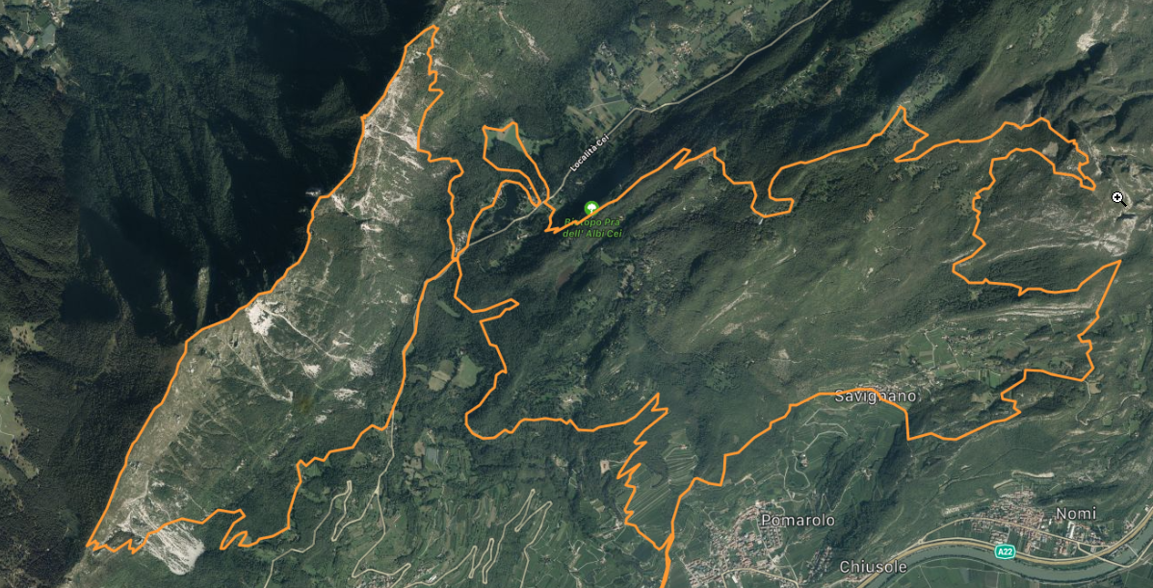

Slide 12
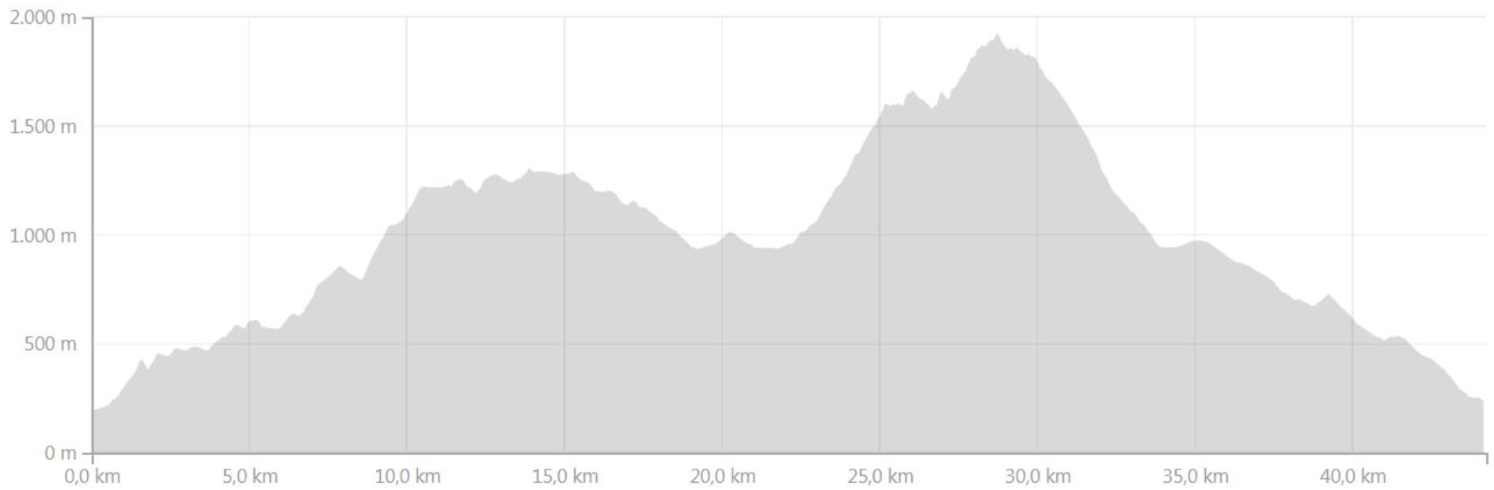
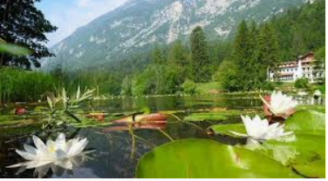
Cima Alta 1847m

Slide 13
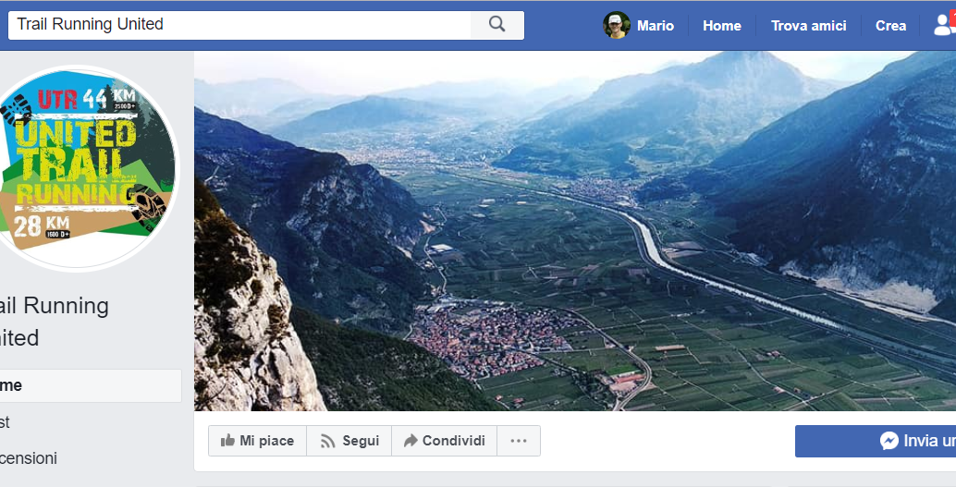


Slide 14

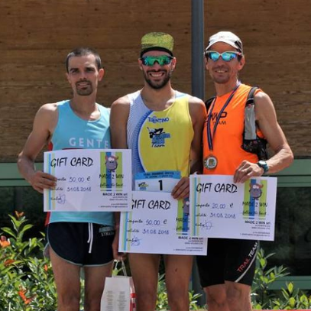
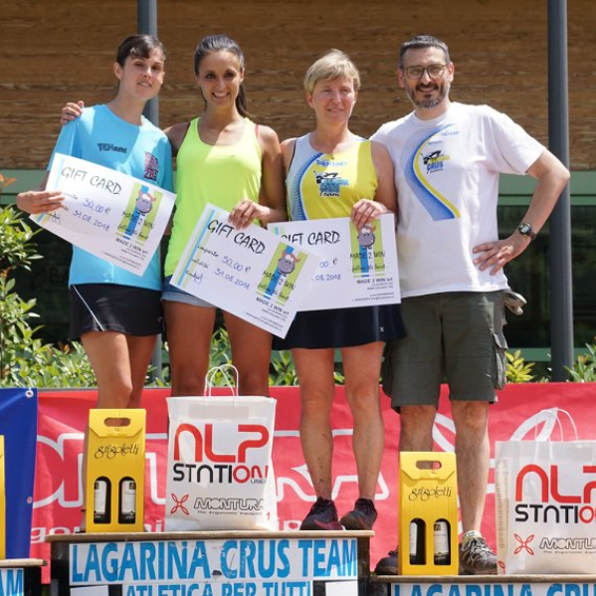
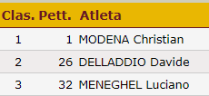
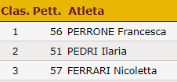
Podii
Edizione 2018

Slide 15
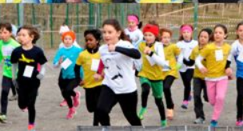




Slide 16
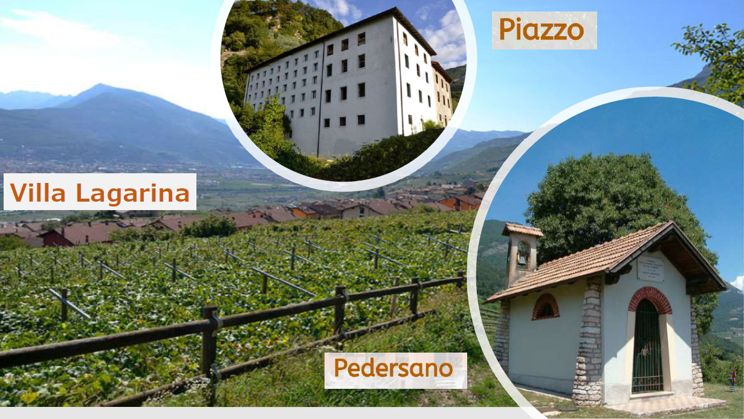
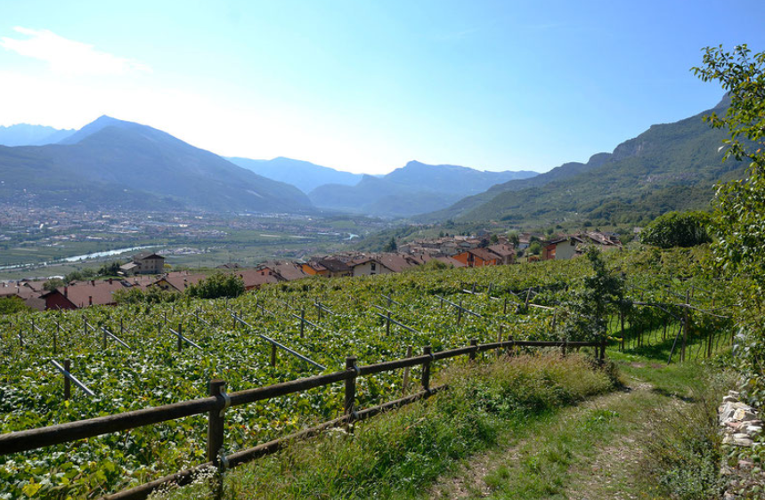
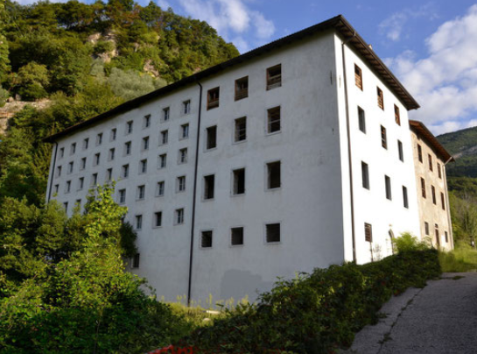
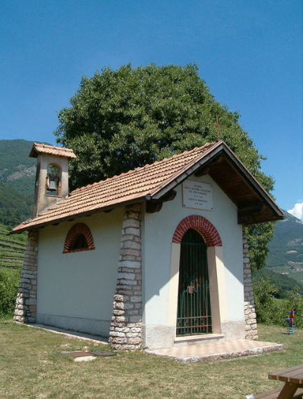
Piazzo
Villa Lagarina
Pedersano

Slide 17
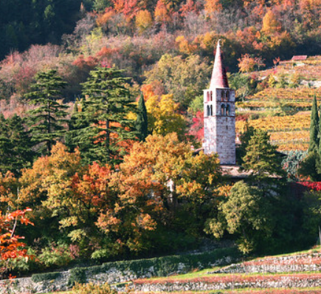
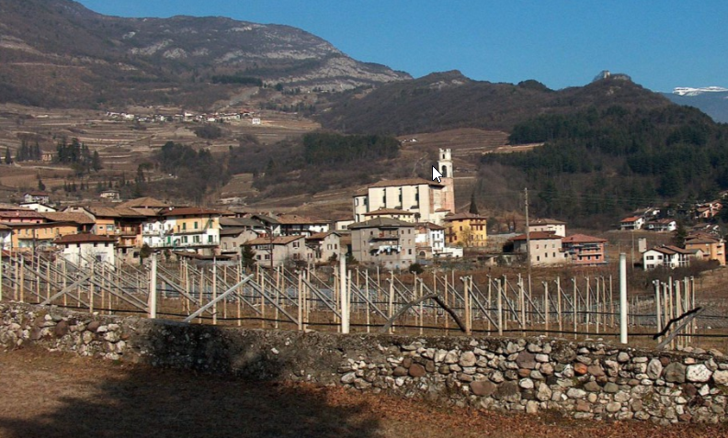
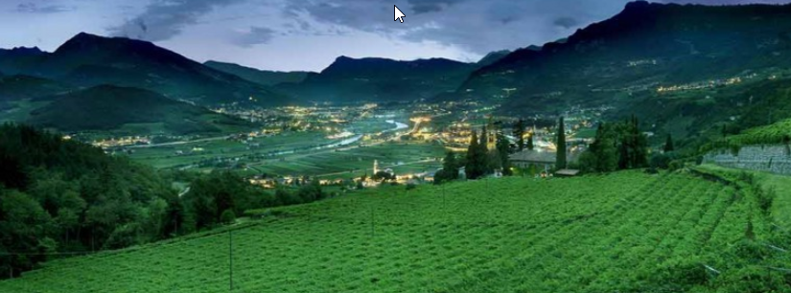
Pomarolo
Savignano

Slide 18



Slide 19
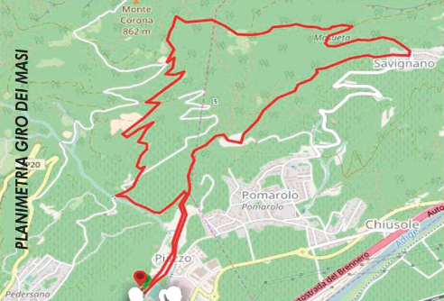
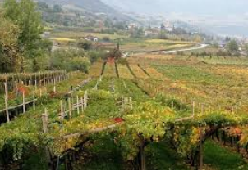
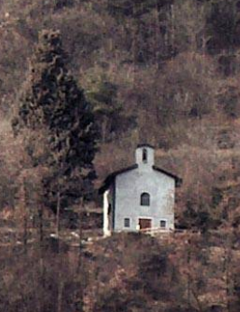

Slide 20

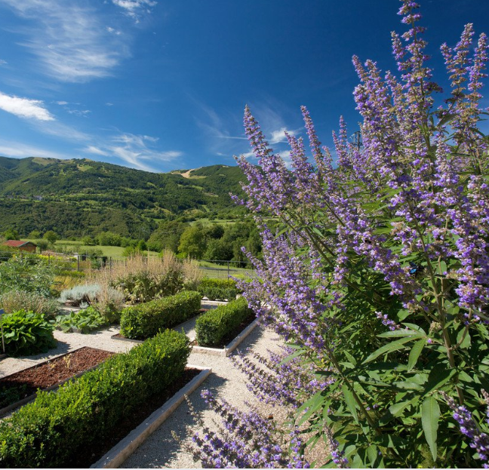
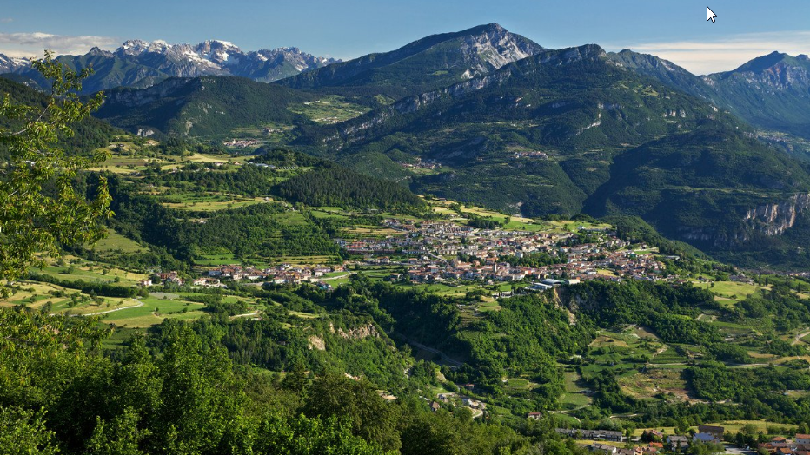


Slide 21
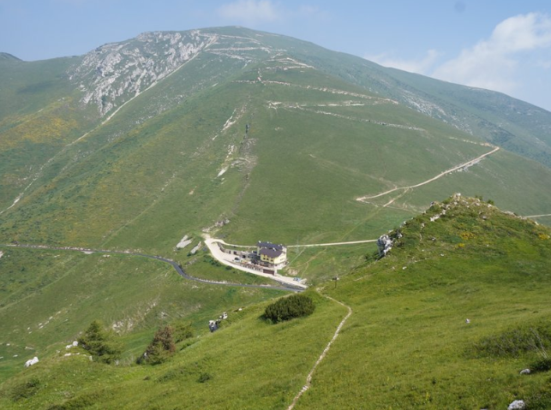
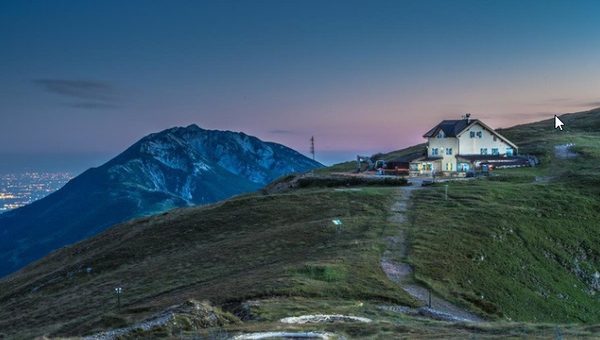
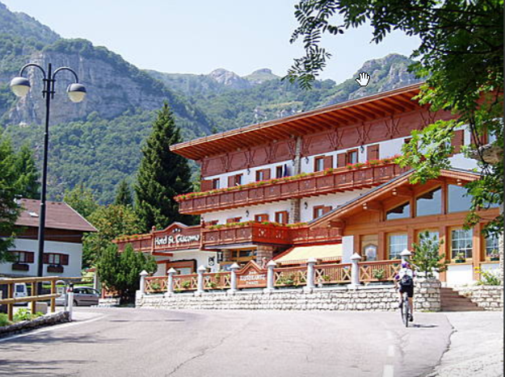
Rifugio Damiano Chiesa 2060m
Rifugio Graziani 1617m
San Giacomo 1196m

Slide 22
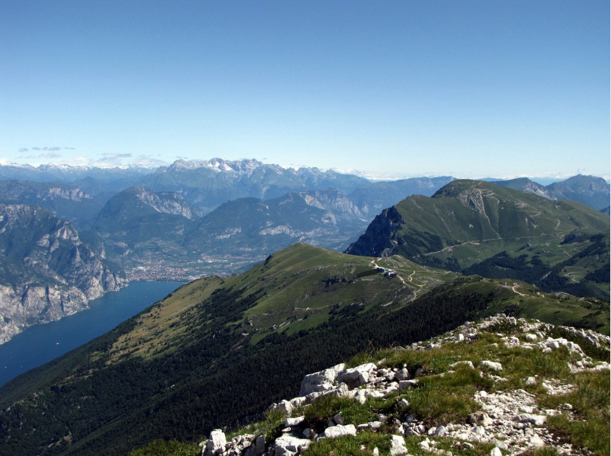
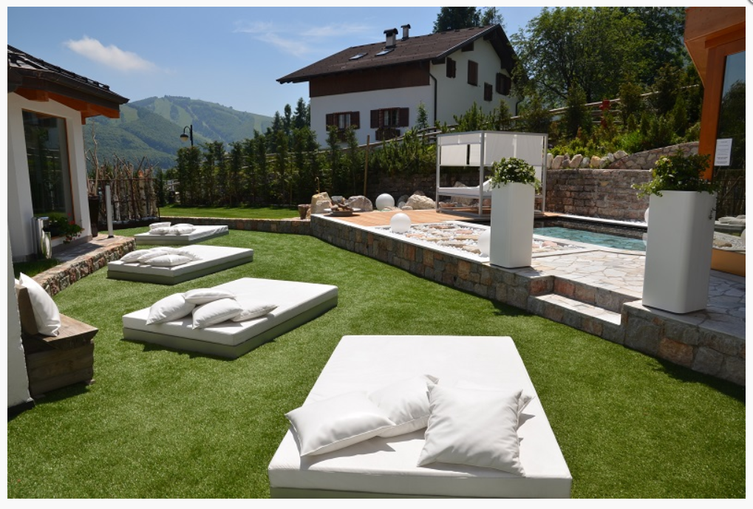


Slide 23


Slide 24
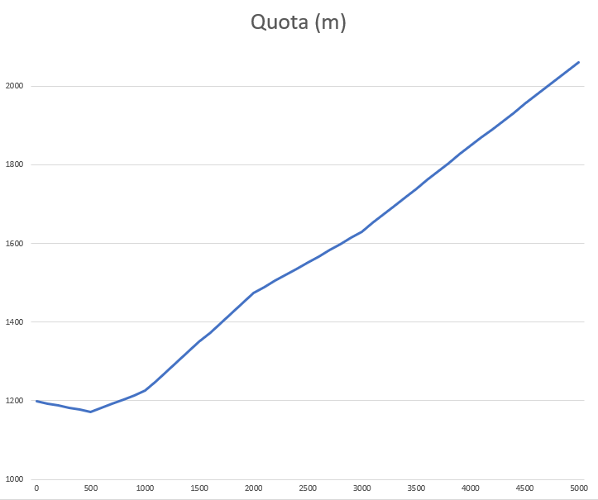


Altimetria San Giacomo - Altissimo
Arrivo Rifugio D.Chiesa
Max 2060 m
21.2%
21.8%
888 m di dislivello
15.7%
24.8%
1198 m
-5.2%
10.6%
min 1117 m
1 Km
2 Km
3 Km
4 Km
5 Km
Partenza Hotel San Giacomo

Slide 25
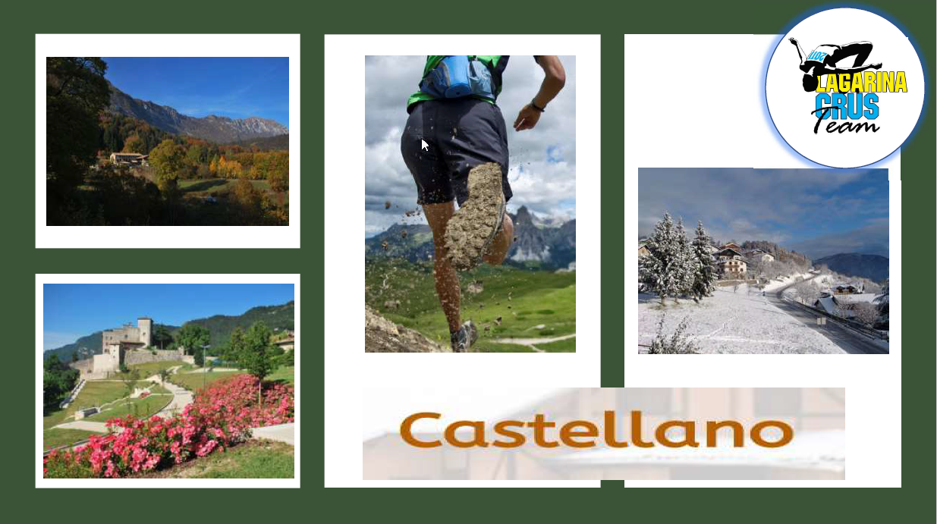
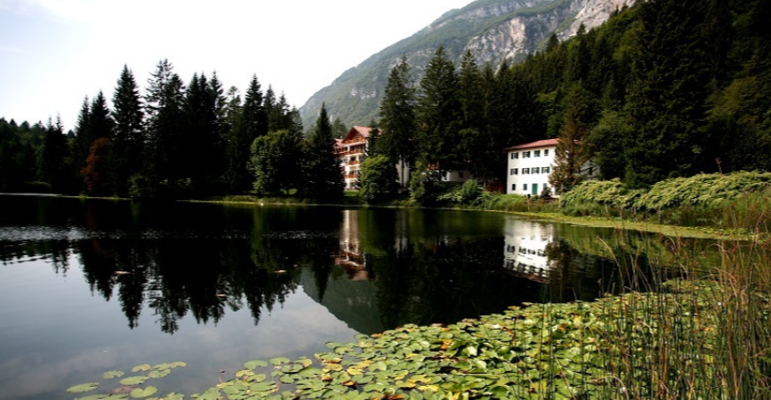
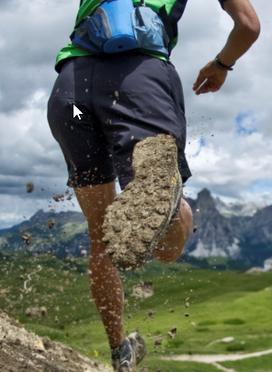
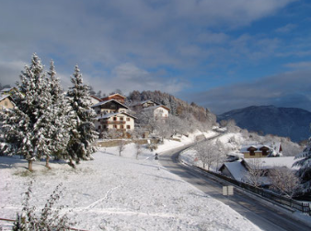
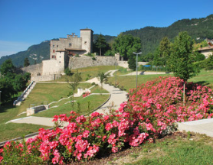

Lago di Cei

Slide 26


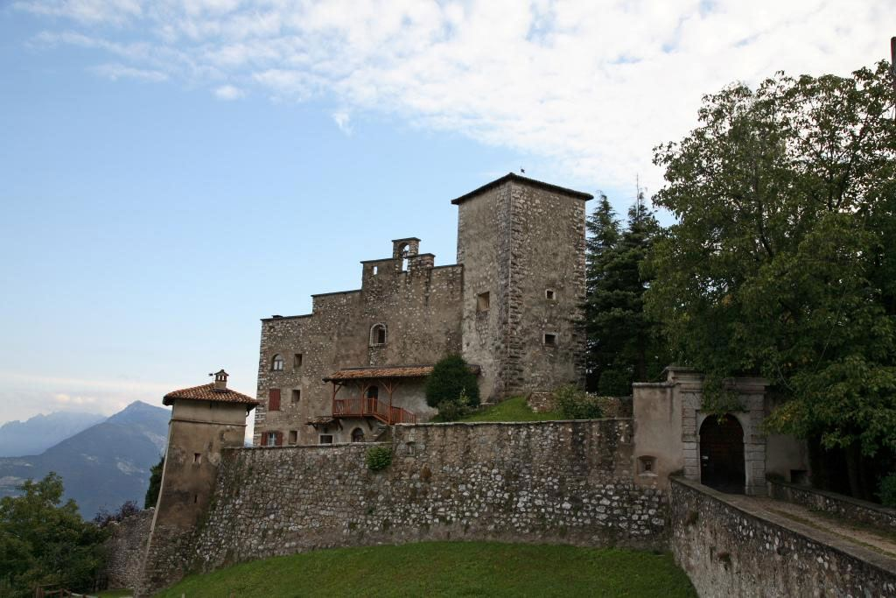



Slide 27








Slide 28








Slide 29









Slide 30







Slide 31
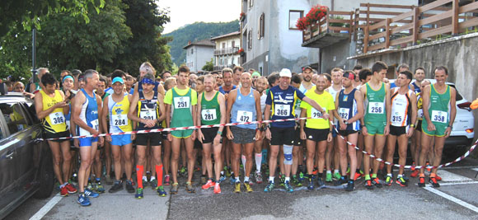




Grazie della vostra attenzione! Vi aspettiamo numerosi
Domenica
16 Giugno
a Villa Lagarina
Sabato
22 Giugno
a Villa Lagarina
Domenica
21 Luglio
a San Giacomo
Brentonico
Venerdì
2 Agosto
a Castellano

